Slide 1
Git e GitHub
1. Git clone
2. Git add – Quando fazemos alguma alteração
3. Git commit – Logo após o add for executado
4. Git status – esse comando verifica se teve alguma alteração nos arquivos.
5. Git branch – mostrar todos os ramos
6. Git pull – esse comando é usado para trazer as atualizações
7. Git push –para enviar todas as alterações
git push origin master
git clone <https://link-com-o-nome-do-repositório>
git commit –m “mensagem”
Para mudar de branch, use o comando:
git checkout nome_branch

Slide 2
Shiny
O Shiny é um pacote do R-project que torna fácil a construção de aplicações interativas na web.
Todo programa Shiny apresenta sempre a mesma estrutura:
a interface do usuário (user-interface script) que é denominada ui.R;
e o servidor (server script) recebe o nome de server.R.

Slide 3
Interface do Usu´ario (UI)
O layout e a aparência do aplicativo (programa)
UI do Shiny deve começar com a função shinyUI()
Layout, Input e Output.

Slide 4
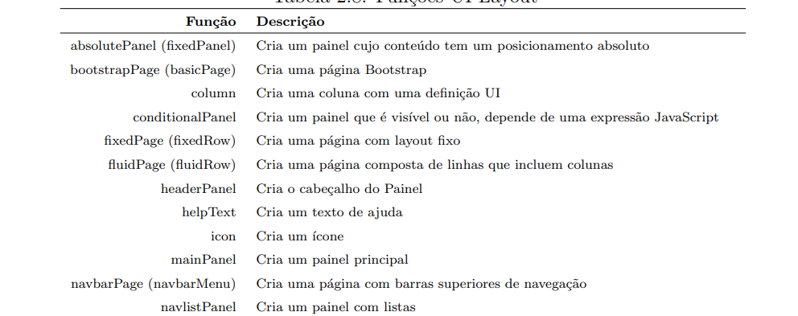
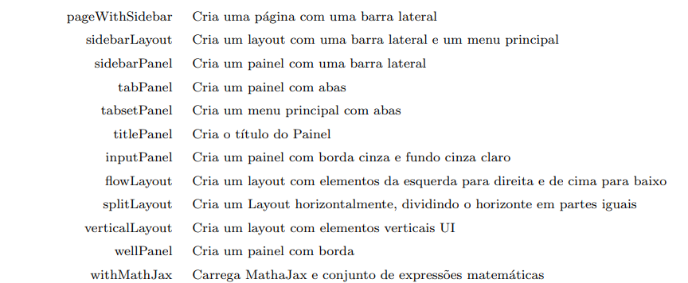
UI Layout
A primeira função que deve estar dentro da shinyUI() é o UI Layout

Slide 5
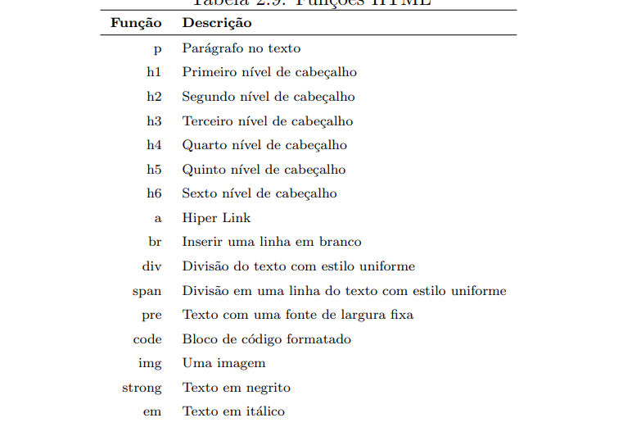
Conteúdo HTML

Slide 6
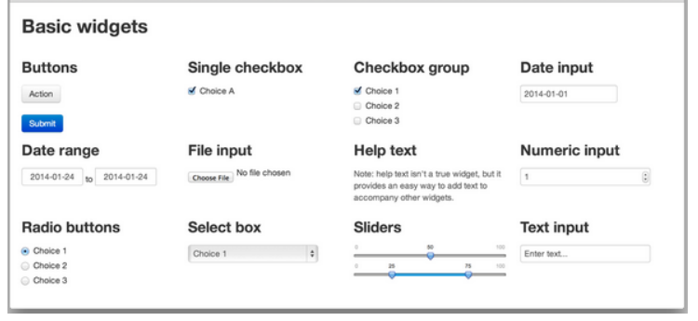
Widget (UI Input)
O widget ´e uma maneira do usu´ario enviar mensagens para o aplicativo Shiny

Slide 7
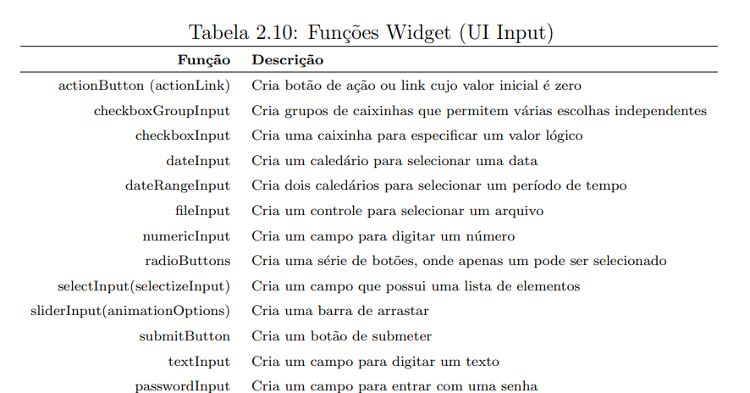

Slide 8
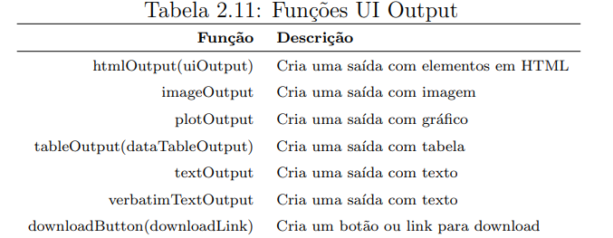
UI Output
Saída para o usuário

Slide 9
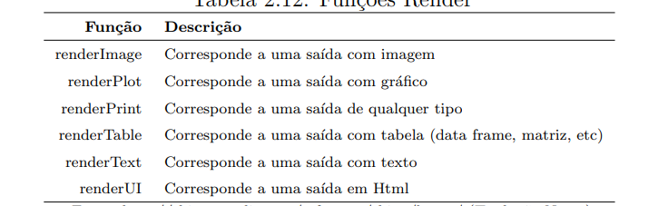
Server
Informações para saber como construir seu objeto no R
Funções Render

Slide 10
# Definir UI ----
ui <- fluidPage(
)
# Definir lógica do servidor ----
server <- function(input, output) {
}
# Run app ----
shinyApp(ui = ui, server = server)

Slide 11
Grid system
os elementos em uma página serão dispostos primeiramente em linhas;
cada nova linha será colocada embaixo da anterior;
cada linha pode ser dividida em até 12 colunas; independentemente do tamanho da tela;
cada coluna pode ter até 12 unidades de comprimento

